Slide 1
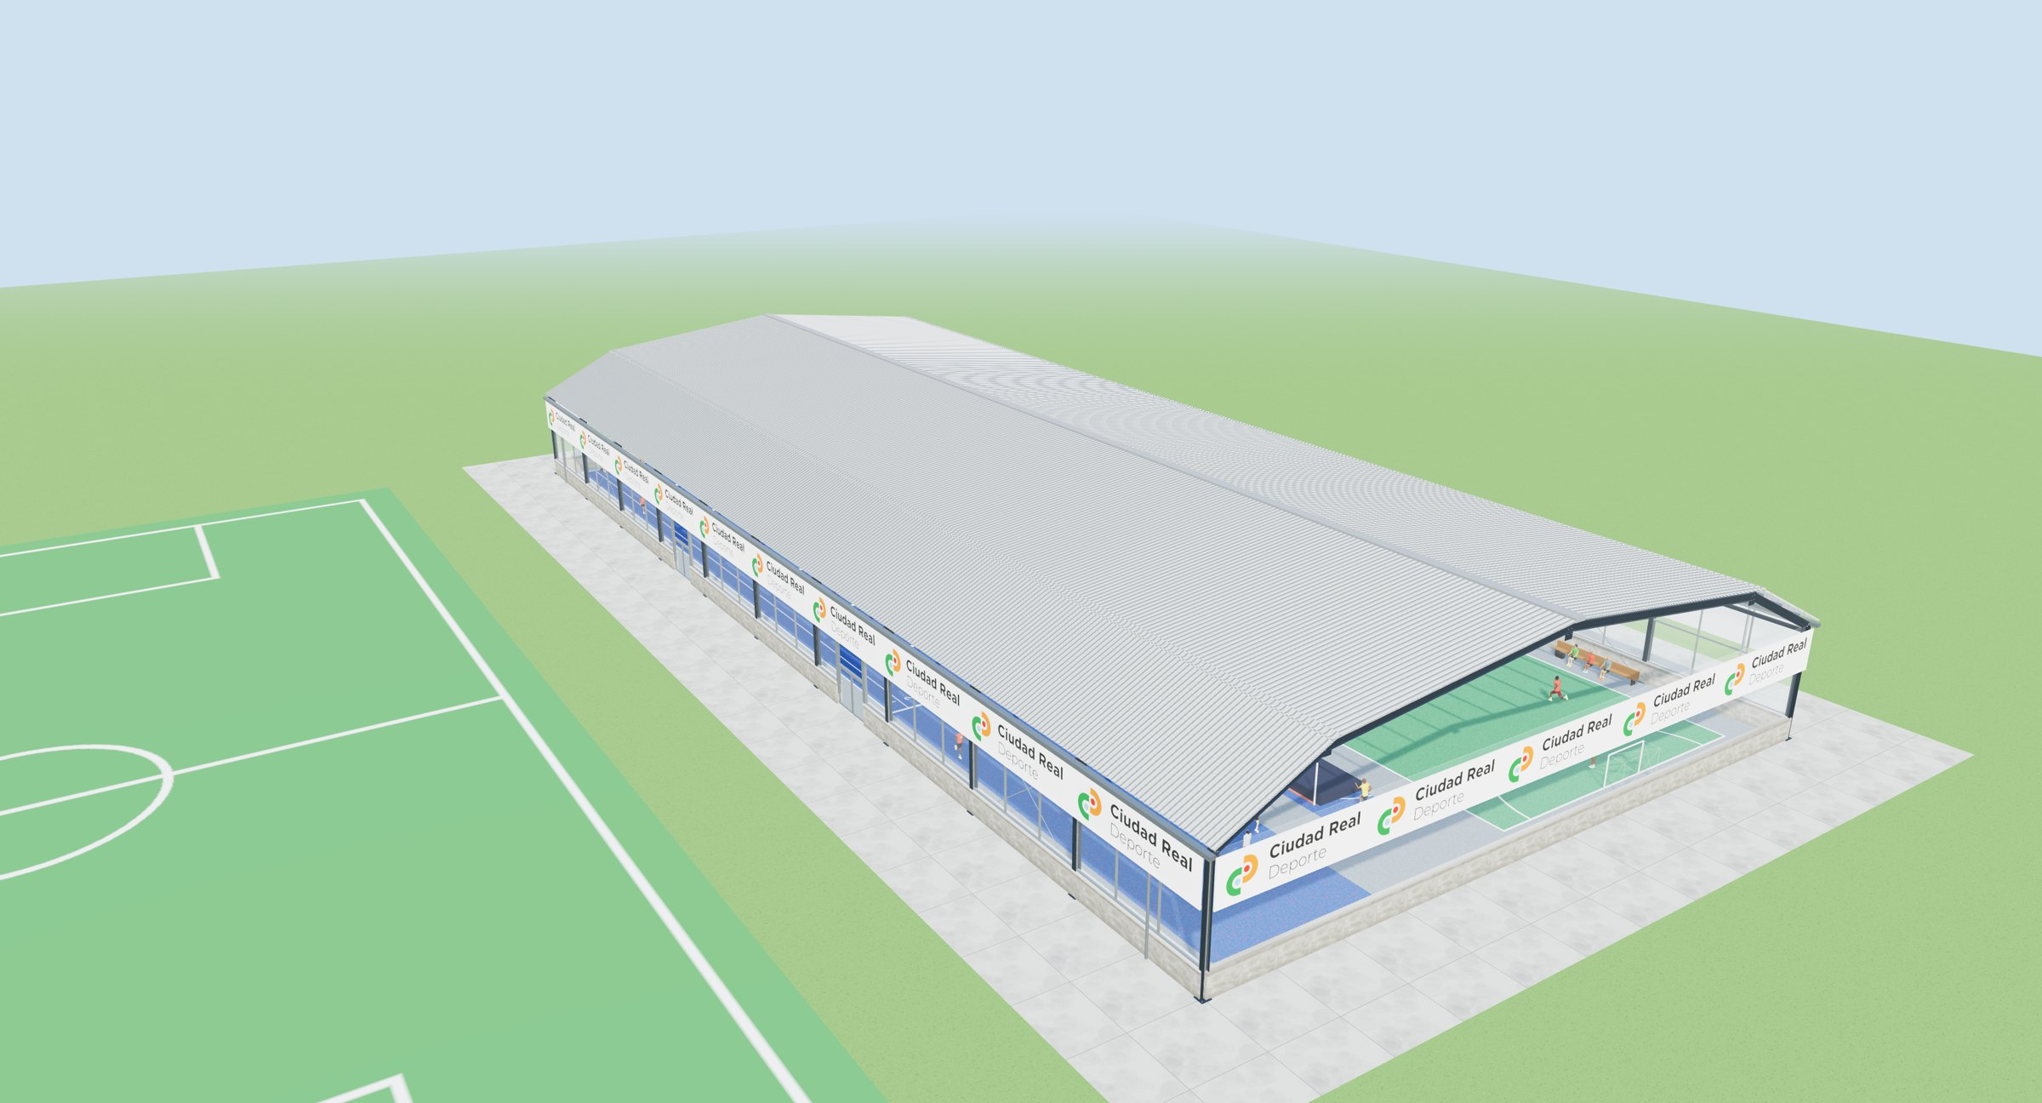


POLIDEPORTIVO JUAN CARLOS I · CIUDAD REAL
MEJORA DE PISTAS MULTIDEPORTE
Un espacio cubierto para entrenar, competir y crecer todo el año.
Notes:
Bienvenida. Presentamos el proyecto de mejora de las pistas multideporte del Polideportivo Juan Carlos I: qué problema resuelve, por qué es necesario y cómo será el nuevo módulo.

Slide 2
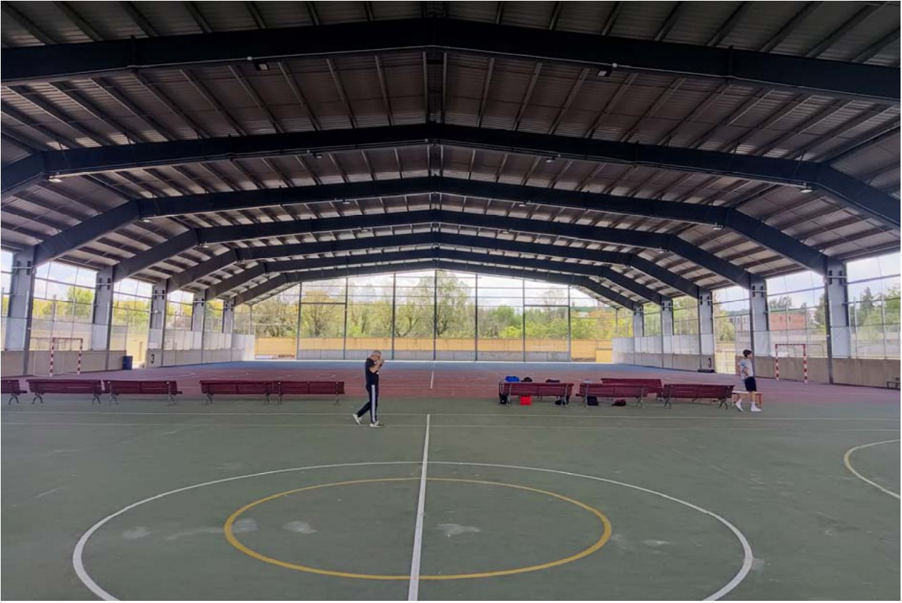
PUNTO DE PARTIDA
UNA GRAN PISTA CUBIERTA QUE PEDÍA RENOVARSE
El Polideportivo Juan Carlos I cuenta con un amplio espacio cubierto. Hoy tiene el pavimento desgastado, una nave abierta a la lluvia, al viento y a las aves, y una sola pista para todos los deportes.
Estado actual de la pista · Polideportivo Juan Carlos I
Notes:
Empezamos por la realidad: tenemos un espacio cubierto muy grande, pero que no rinde todo lo que podría. El pavimento está desgastado y la nave está abierta al exterior.

Slide 3
POR QUÉ ES NECESARIO
TRES RAZONES PARA ACTUAR
1
2
3
PAVIMENTO DETERIORADO
UNA NAVE A LA INTEMPERIE
UN ESPACIO PARA TODO
El uso continuado y las aves que anidan dentro dañan la superficie de juego.
Lluvia, frío, viento y suciedad entran con facilidad y limitan el uso del espacio.
No hay un lugar cubierto para el atletismo, ni se pueden separar los usos de forma ordenada.
Notes:
Tres motivos claros. Uno, el pavimento sufre. Dos, la nave no protege ni del tiempo ni de las aves. Tres, no hay un espacio cubierto específico para el atletismo ni una forma ordenada de repartir los usos.

Slide 4
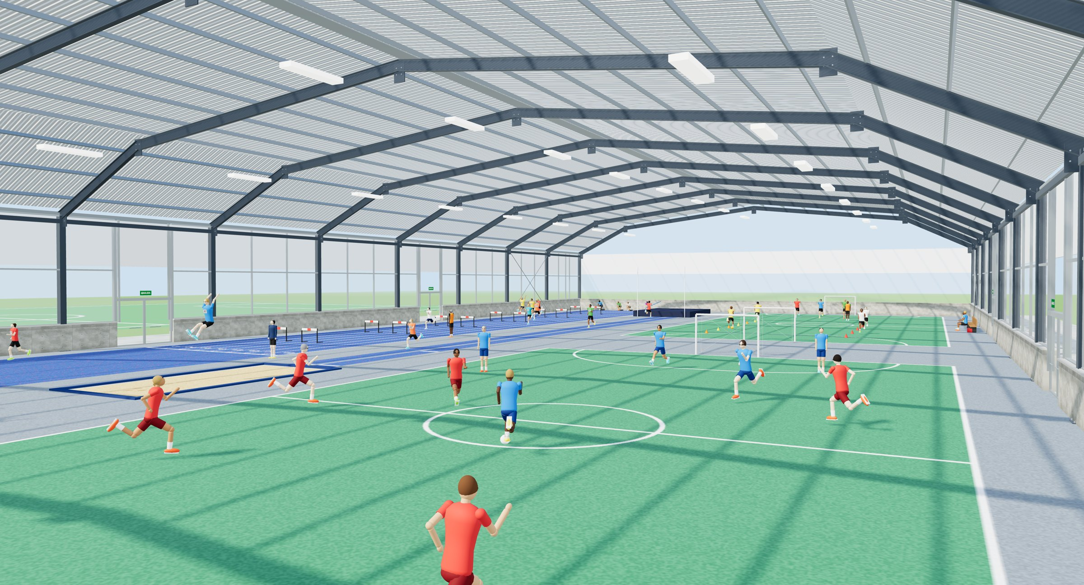
DE UN ESPACIO ABIERTO A UN MÓDULO DEPORTIVO COMPLETO
HOY
EL MÓDULO
Notes:
Aquí se ve el salto: a la izquierda, cómo está hoy; a la derecha, una recreación en 3D del módulo ya renovado, con pistas multideporte y atletismo bajo la misma cubierta.

Slide 5
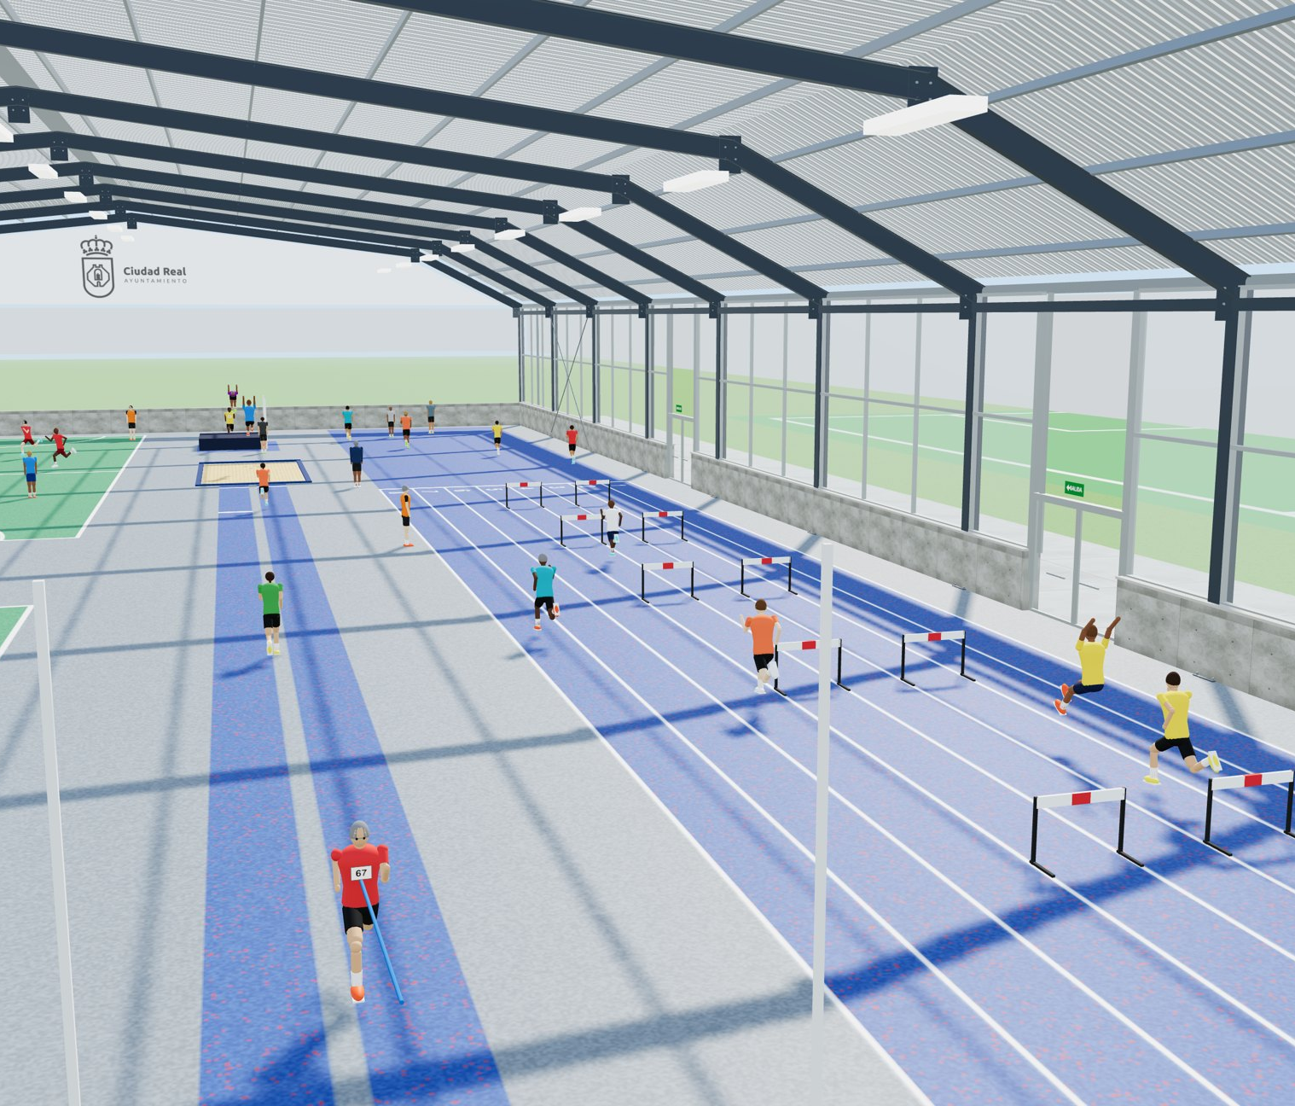
LA RESPUESTA
DOS PISTAS Y UN MÓDULO DE ATLETISMO, BAJO UNA MISMA CUBIERTA
2 pistas multideporte
1 módulo de atletismo cubierto
1 nave renovada y protegida
Notes:
La respuesta es sencilla de explicar: aprovechar el mismo espacio para tres cosas. Dos pistas multideporte, un módulo de atletismo cubierto y una nave renovada que lo protege todo.

Slide 6
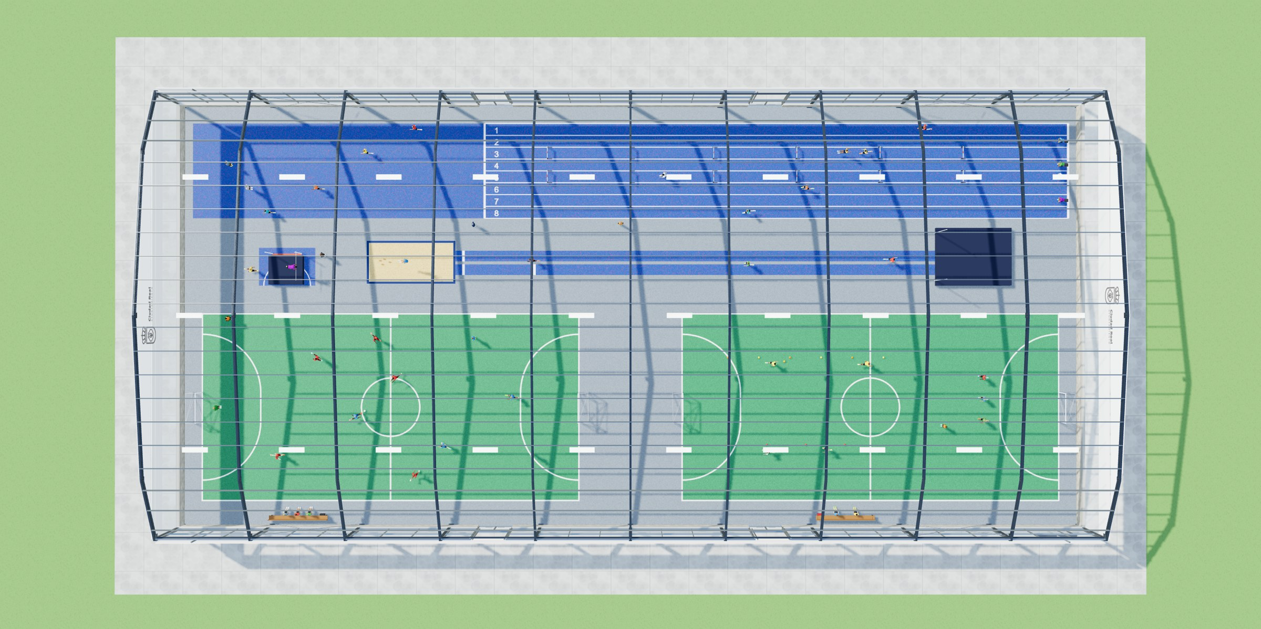
TODO EN UN VISTAZO
1
Atletismo · 8 calles
2
Zonas de salto
3
Pista multideporte 1
4
Pista multideporte 2
1
2
3
4
Notes:
Así se organiza el módulo visto desde arriba: arriba, las ocho calles de atletismo; en el centro, las zonas de salto; y abajo, las dos pistas multideporte, separadas entre sí por cortinas.

Slide 7
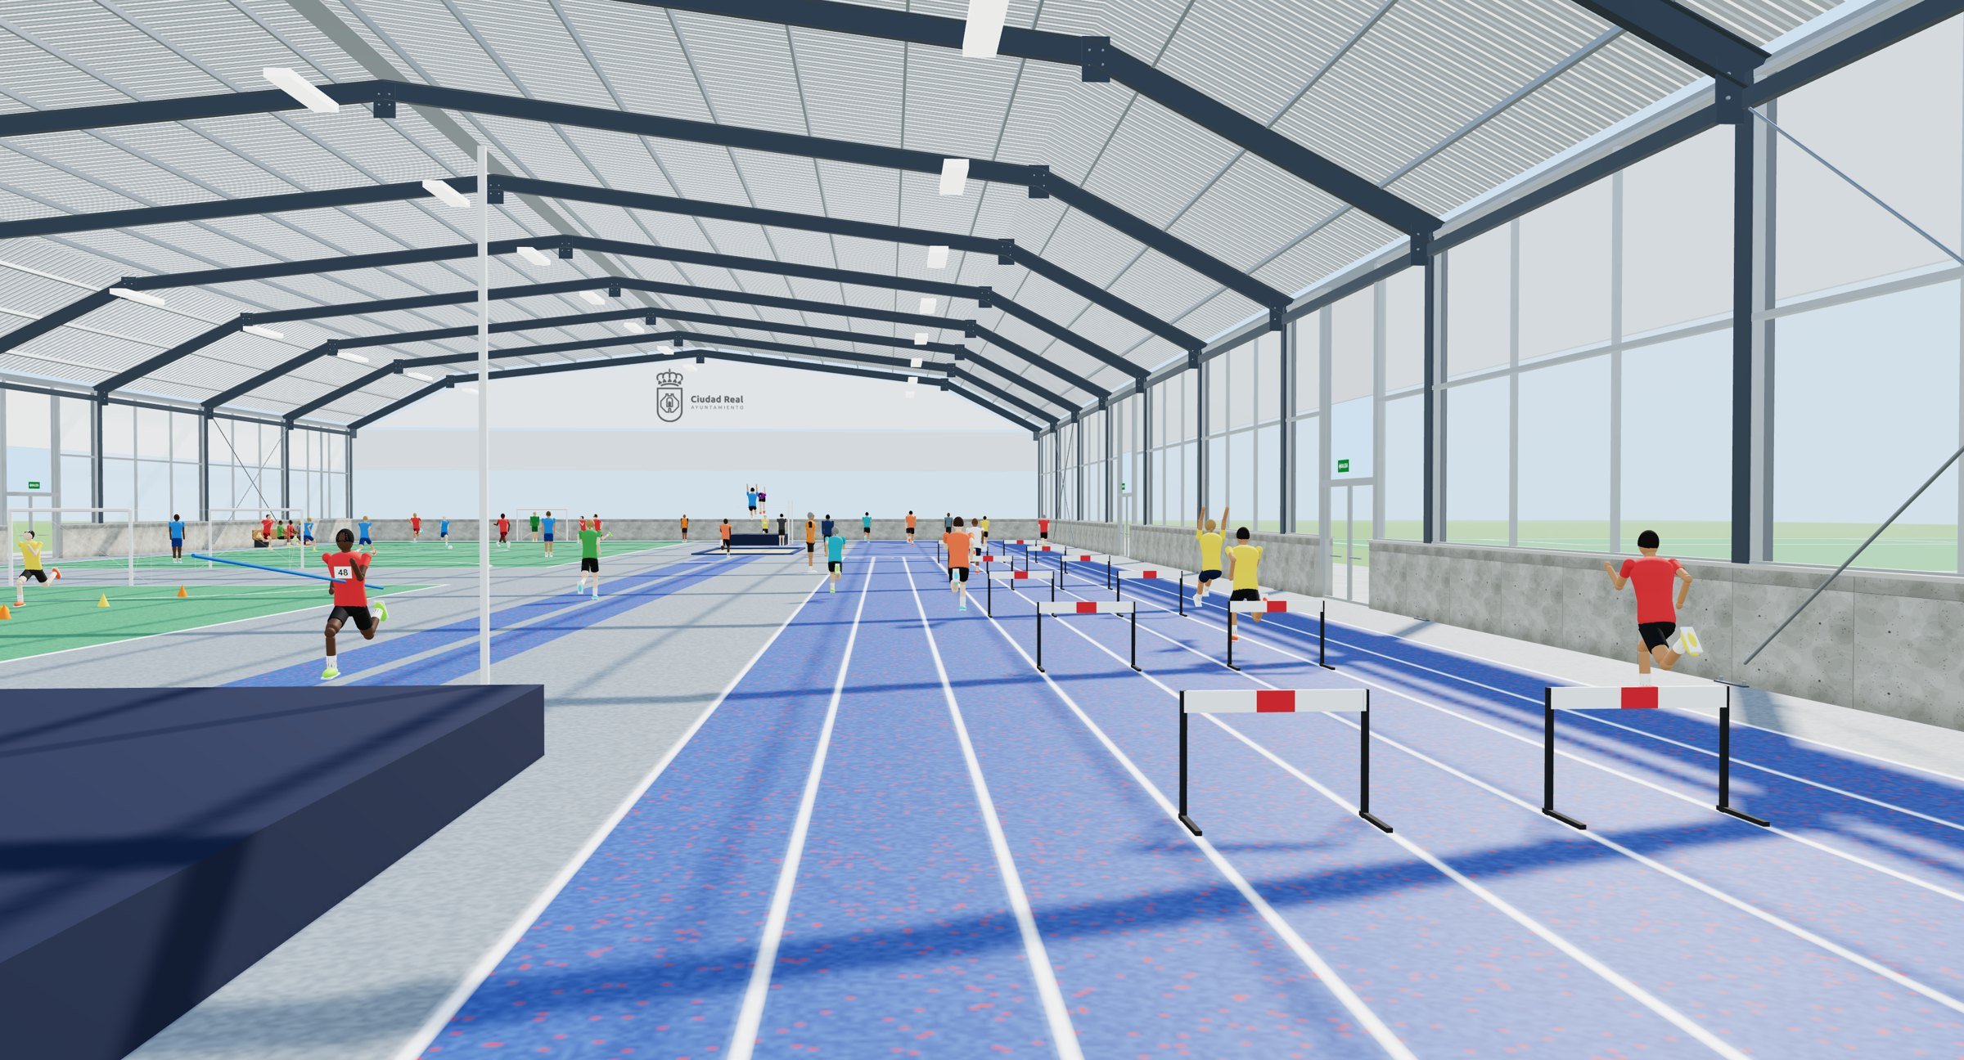
EL MÓDULO DE ATLETISMO
ATLETISMO DE VERDAD, BAJO CUBIERTA
8
60 m
4
RFEA
calles de velocidad
de recta para trabajar la velocidad
zonas de salto: altura, longitud, triple y pértiga
módulo homologado por la federación
Notes:
Este es el corazón del proyecto: un módulo de atletismo cubierto, con ocho calles de sesenta metros y zonas de salto. Se entrega homologado por la Real Federación Española de Atletismo. Permite entrenar y tecnificar todo el año, llueva o haga frío.

Slide 8
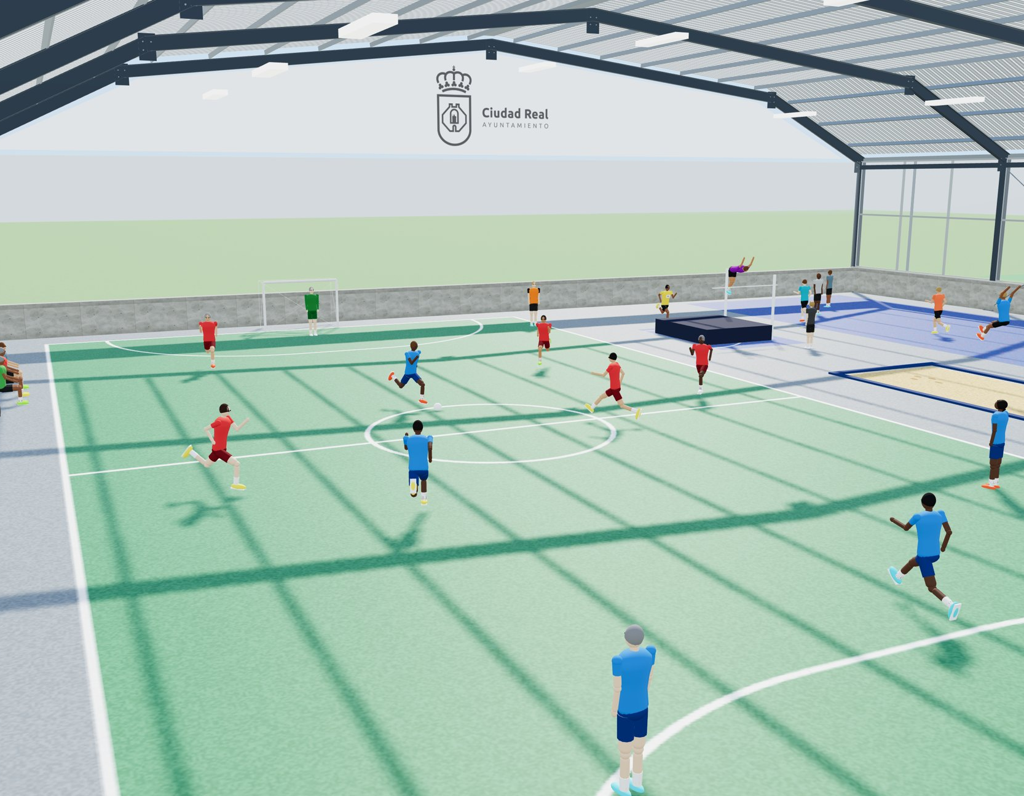
DOS PISTAS MULTIDEPORTE
UNA PISTA, MUCHOS DEPORTES
Fútbol sala
Baloncesto
Voleibol
Tenis
Cortinas motorizadas separan las pistas entre sí y del atletismo: varios grupos entrenan a la vez, sin molestarse.
Notes:
Las dos pistas multideporte admiten fútbol sala, baloncesto, voleibol y tenis. Y gracias a las cortinas motorizadas, se pueden usar a la vez que el atletismo sin interferirse.

Slide 9
UNA NAVE PROTEGIDA Y CONFORTABLE
✓
Cubierta renovada. Más aislamiento y menos frío en invierno.
✓
Luz natural. Cerramiento translúcido y control del sol en la fachada oeste.
✓
Espacio protegido. Sin aves, sin lluvia y sin suciedad sobre la pista.
✓
Entorno accesible. Mejor recogida de agua y acceso peatonal desde el exterior.
Notes:
La nave también se renueva: nueva cubierta aislante, un cerramiento que deja pasar la luz, y un entorno exterior más cómodo y accesible. El resultado es un espacio protegido de la lluvia, el frío, el viento y las aves.

Slide 10
QUÉ GANA CIUDAD REAL
UN ESPACIO PARA TODOS
1
CLUBES Y ESCUELAS
2
ATLETAS EN TECNIFICACIÓN
Un espacio cubierto y versátil para entrenar con cualquier clima.
Calles y zonas de salto para trabajar la técnica durante todo el año.
3
COMPETICIONES Y EVENTOS
4
DEPORTE PARA TODOS
Módulo de atletismo homologado por la RFEA.
Dos pistas multideporte abiertas a deportistas de todas las edades.
Notes:
Los beneficiarios son muy distintos: clubes y escuelas, atletas que quieren tecnificarse, organizadores de competiciones y cualquier vecino que quiera hacer deporte.

Slide 11
UN MÓDULO PARA CIUDAD REAL
ATLETISMO Y DEPORTE BAJO CUBIERTA, TODO EL AÑO
Un espacio para entrenar, tecnificar y competir.
Notes:
Cerramos con la idea central: un espacio cubierto que permite practicar atletismo y deporte todo el año. Gracias.

